Slide 1
Módulo I Capítulo 5: Vetores
William Ivanski
Curso de Programação C#

Slide 2
Sumário
Conceito de Vetor
Vetores Estáticos
Elementos de um Vetor
Operações com Vetor:
Busca, Inserção, Remoção, Ordenação
Vetores Dinâmicos
List<T>
Comando foreach

Slide 3
Conceito de Vetor
Imagine que você quer criar um programa que usa uma série de números
Até agora, para fazer isso, declarávamos uma variável para cada item da série
Ao invés de números, poderíamos também querer representar uma série de nomes de pessoas

Slide 4
Conceito de Vetor
Ao invés de usar variáveis individuais para cada item da série, podemos agrupar a série em uma variável só
Esse grupo é chamado de vetor, lista ou array
Porém, um vetor é um grupo de itens do mesmo tipo, por exemplo:
Grupo de int, grupo de string, grupo de double
Mas todos os itens do vetor devem ser do mesmo tipo

Slide 5
Vetores Estáticos
Para poder usar um vetor estático, precisamos primeiro saber quantos elementos ele terá
Para declarar um vetor estático de inteiros, por exemplo, fazemos assim:
int[] nomedovetor;
Depois precisamos alocar o número de elementos para o vetor, assim:
nomedovetor = new int[10];

Slide 6
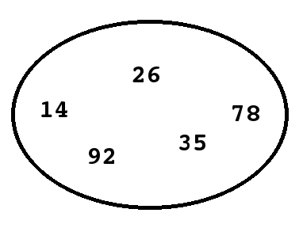
Elementos de um Vetor
Um conjunto X possui 5 números inteiros, sendo eles 14, 92, 26, 35 e 78.
Esse conjunto X pode ser representado pelo diagrama de Venn:

Slide 7
Elementos de um Vetor
Se a ordem dos elementos for importante, devemos utilizar a notação algébrica:
X = { 14, 92, 26, 35, 78 }
Que também pode ser representado:
X = { X₀, X₁, X₂, X₃, X₄ }
Dessa forma sabemos que:
X₀ = 14 X₃ = 35
X₁ = 92 X₄ = 78
X₂ = 26

Slide 8
Elementos de um Vetor
Convertendo para C#. Declaração:
int[] x;
Alocação:
x = new int[5];
Inicialização:
x[0] = 14;
x[1] = 92;
x[2] = 26;
x[3] = 35;
x[4] = 78;

Slide 9
Elementos de um Vetor
Em C#, um vetor também pode ser alocado e inicializado no mesmo comando:
x = new int[5] {14, 92, 26, 35, 78};
Note que só podemos utilizar esta técnica se já conhecermos todos os elementos do vetor
Ao utilizar esta técnica, podemos omitir o número de elementos:
x = new int[] {14, 92, 26, 35, 78};

Slide 10
Elementos de um Vetor
Para acessar um elemento de um vetor, digamos o seu segundo elemento:
Console.WriteLine(x[1]);
No caso, o número que está entre [] é chamado de índice
Podemos usar uma variável como índice, e isso é excelente para operadores de repetição

Slide 11
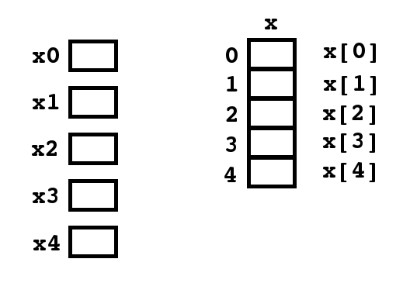
Elementos de um Vetor

Slide 12
Busca
Podemos buscar um elemento em um vetor pelo seu índice ou pelo seu valor
A busca por índice é instantânea
A busca por valor pode ser feita de duas formas:
Sequencial: Percorre todos os elementos do vetor até encontrar
Binária: Só funciona em vetores ordenados. Vai dividindo o vetor ao meio até encontrar o elemento

Slide 13
Inserção
Em vetores estáticos, não é possível inserir ou remover elementos
Isso só é possível em vetores dinâmicos
Para um vetor estático de tamanho N:
Copie o vetor original para um vetor temporário
Realoque o vetor original com tamanho N+1
Copie todos os elementos do vetor temporário para o vetor original
Armazene o valor a ser inserido na última posição
O problema é mais complexo se desejarmos que a inserção seja ordenada

Slide 14
Remoção
Em vetores estáticos, a remoção também é possível apenas com o auxílio de um vetor temporário:
Copie o vetor original para um vetor temporário
Busque o elemento a ser removido e armazene seu índice
Realoque o vetor original com tamanho N-1
Copie todos os elementos do vetor temporário para o vetor original, mas pulando o índice do elemento a ser removido

Slide 15
Ordenação
Ordenar os elementos de um vetor significa permutá-los ou rearranjá-los de tal modo que eles fiquem em ordem crescente
Existem vários algoritmos para essa tarefa, cada um com suas particularidades
Em casos genéricos, escolhemos o melhor algoritmo se ele ordenar mais rápido

Slide 16
Ordenação
Exemplos de algoritmos:
Bubble Sort (bolha)
Selection Sort (seleção)
Insertion Sort (inserção)
Shell Sort (concha)
Merge Sort (união)
Heap Sort (pilha)
Quick Sort (rápido)
Visualização em http://www.sorting-algorithms.com

Slide 17


Bubble Sort

Slide 18


Bubble Sort

Slide 19


Bubble Sort

Slide 20


Bubble Sort

Slide 21


Bubble Sort

Slide 22


Bubble Sort

Slide 23


Bubble Sort

Slide 24


Bubble Sort

Slide 25
Vetores Dinâmicos
Uma das grandes vantagens do C# são os vetores dinâmicos
Você não precisa conhecer o número de elementos
Possuem muitas operações prontas
Estrutura auto-gerenciáveis que na prática substituem os vetores estáticos
Porém, tendem a ser mais lentos e ocupar mais memória do que os vetores estáticos

Slide 26
List<T>
Classe List<T> que está no namespace System.Collections.Generic
T indica o tipo de cada elemento
Pode ser declarado de duas formas:
System.Collections.Generic.List<int> dinamico;
Ou
using System.Collections.Generic;
...
List<int> dinamico;

Slide 27
List<T>
O List<T> funciona bem com tipos básicos:
int, bool, double, float, string
E também com tipos complexos!
Após ser declarado, precisa ser instanciado:
dinamico = new List<int>();
Número de elementos do vetor:
dinamico.Count

Slide 28
List<T>
Função Add
Insere um elemento ao final do vetor.
Ex.: Inserir o número 50 no final do vetor.
dinamico.Add(50);
Função Insert
Insere um elemento no índice especificado.
Ex.: Inserir o número 200 na posição 10.
dinamico.Insert(10, 200);

Slide 29
List<T>
Função Remove
Remove a primeira ocorrência do valor.
Ex.: Remover o elemento com valor 50.
dinamico.Remove(50);
Função RemoveAt
Remove o elemento que está na posição especificada.
Ex.: Remover o elemento que está na posição 10.
dinamico.RemoveAt(10);
Função Clear
Remove todos os elementos.
dinamico.Clear();

Slide 30
List<T>
Busca por Índice
Idêntico a vetores estáticos: dinamico[10]
Função IndexOf (Busca Sequencial)
Retorna a posição do elemento com o valor especificado. Não requer que o vetor esteja ordenado.
Se o elemento não existir no vetor, retorna um valor negativo.
Ex.: Retornar o índice em que se encontra o valor 200
dinamico.IndexOf(200);

Slide 31
List<T>
Função BinarySearch (Busca Binária)
Retorna a posição do elemento com valor especificado. Requer que o vetor esteja ordenado.
Se o elemento não existir no vetor, retorna um valor negativo
Ex.: Retornar o índice em que se encontra o valor 200
dinamico.BinarySearch(200);

Slide 32
List<T>
Função Sort
Ordena o vetor em ordem crescente
Utiliza o algoritmo Quick Sort
dinamico.Sort();
Função Reverse
Inverte a ordem dos elementos
dinamico.Reverse();

Slide 33
Comando foreach
Comando de repetição bastante utilizado com vetores
Simplifica a situação em que queremos percorrer todos os elementos do vetor, lendo apenas os valores
Não permite a utilização de índice
Uma variável do mesmo tipo do vetor deve ser declarada dentro do foreach, e existe somente nesse contexto

Slide 34
Comando foreach
Exemplo: imprimir todos os elementos de um vetor de inteiros.
Utilizando for (precisamos conhecer n):
for (int i = 0; i < n; i++)
Console.WriteLine(vetor[i]);
Utilizando foreach:
foreach (int elem in vetor)
Console.WriteLine(elem);

